Slide 1

Руководство специалиста по закупкам (Е1-Закупки)

Slide 2
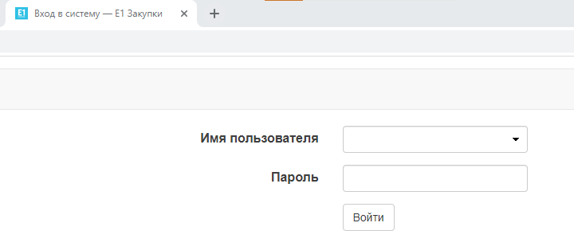
Авторизация в системе
1. Вход в систему Е1-Закупки осуществляется по постоянной ссылке http://192.168.254.12 2. Для первого входа в систему Е1-Закупки потребуется ввести логин и пароль учетной записи для входа в компьютер и нажать кнопку «Войти»

Slide 3
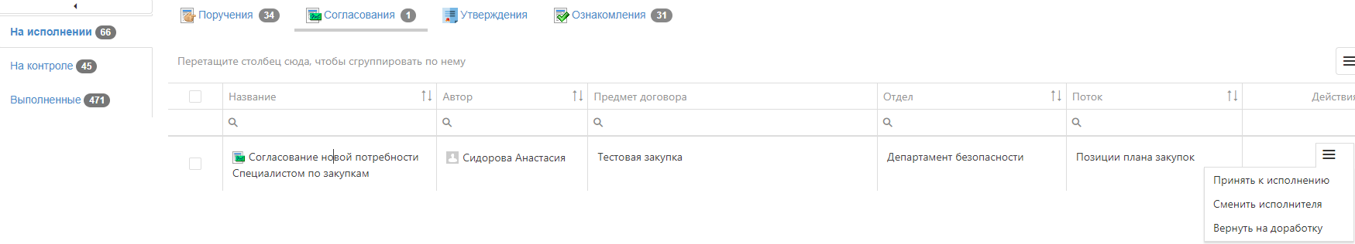
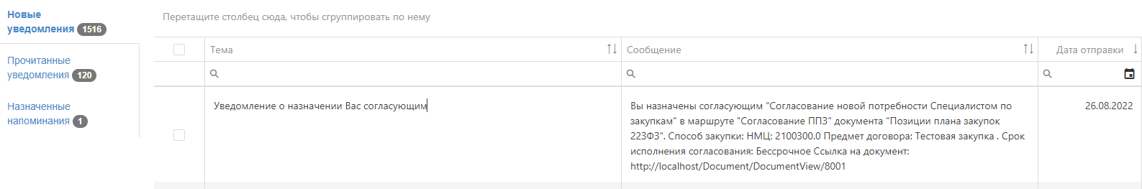
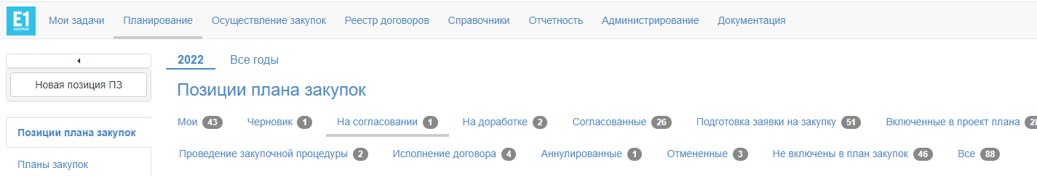
Согласование ППЗ
После того как инициатор создал ППЗ и отправил его на визирование, вам придет уведомление о необходимости согласовать ППЗ или вернуть на доработку
Данное согласование будет отображаться в пункте меню Мои задачи, в разделе уведомления, а также придет вам на email
Также ППЗ, которые в данный момент согласуются можно найти открыв пункт меню «Планирование», поисковая папка «На согласовании»
Для согласования перейдите на Позицию плана закупок, вкладка маршрут

Slide 4
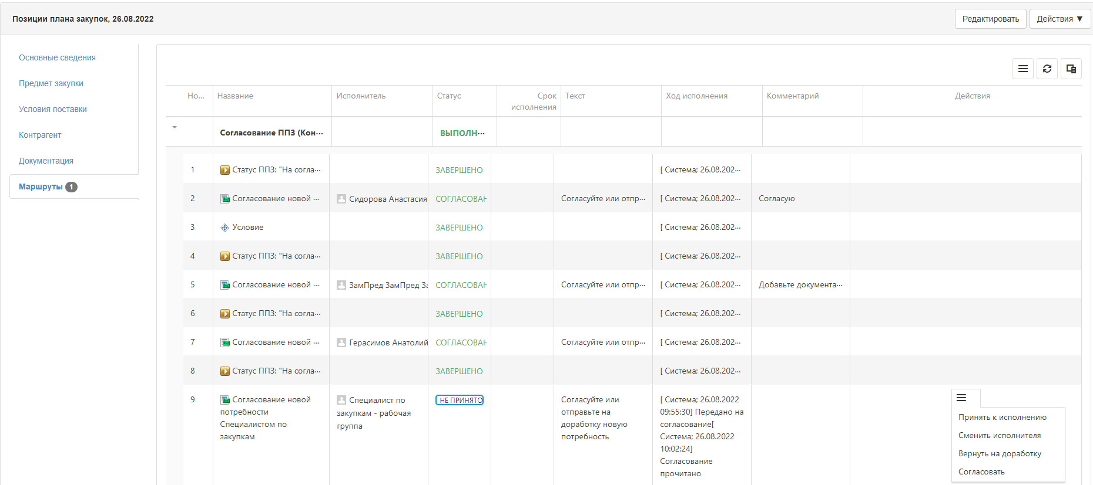
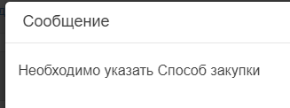
Согласование ППЗ
5. Перейдя в раздел Маршруты можно увидеть текущий статус согласования ППЗ, а также комментарии от согласующих
6. Для закрепления ППЗ за собой нажмите кнопку «Принять к исполнению», далее ОК. Для согласования ППЗ нажмите на кнопку «Согласовать», добавьте комментарий при необходимости и нажмите ОК. Вы успешно поставили свою визу, согласование пойдет дальше по маршруту к следующему согласующему.
7. Также вы можете вернуть ППЗ инициатору с замечаниями\ указанием необходимых доработок. Для этого нажмите на кнопку «Вернуть на доработку». Статус ППЗ сменится на «На доработке», инициатору направится поручение о необходимости доработки. После того как инициатор отчитается об исполнении, согласование повторно вернется вам.
8. В случае если инициатор не заполнил «Способ закупки», то система вам выдаст уведомлением об этом при попытке согласовать. В таком случае нажмите на кнопку редактировать, внесите необходимые изменения и нажмите сохранить

Slide 5
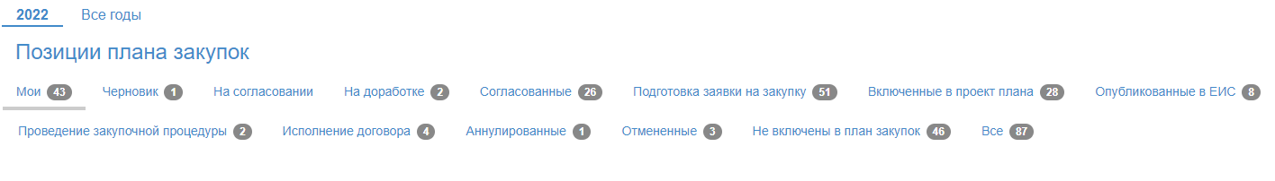
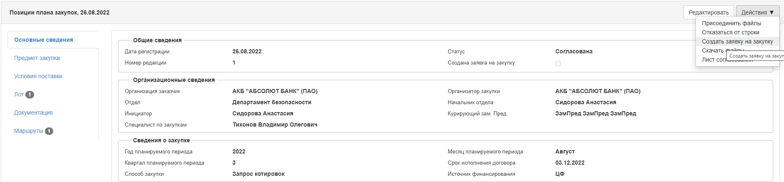
Создание Заявки на закупку
1. Откройте пункт меню Планирование и перейдите в поисковую папку «Согласованные» или «Опубликованные в ЕИС»
2. Для создания Заявки на закупки откройте соответствующую ППЗ со статусом «Согласована» или «Опубликована в ЕИС»
3. Для создания ЗнЗ нажмите кнопку «Создать заявку на закупку», откроется дополнительная вкладка с карточкой Заявки на закупку
4. Также вы можете отменить ППЗ, для этого нажмите отказаться от строки. ППЗ сменить статус на «Отменена», повторно отправить ее на согласование не получится.

Slide 6
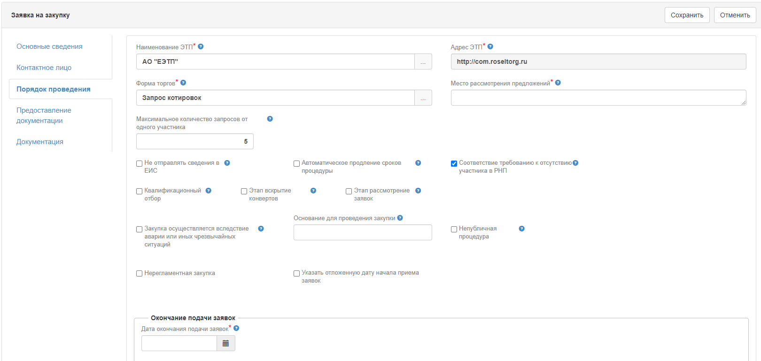
Создание Заявки на закупку
5. В открывшемся окне необходимо заполнить обязательные поля, присоединить документацию, указать сроки процедуры, далее нажать сохранить.
6. Создаться карточка заявки на закупку со статусом Черновик.
Обязательные поля отмечены *
При необходимости вы можете воспользоваться подсказкой наведя на значок ?

Slide 7
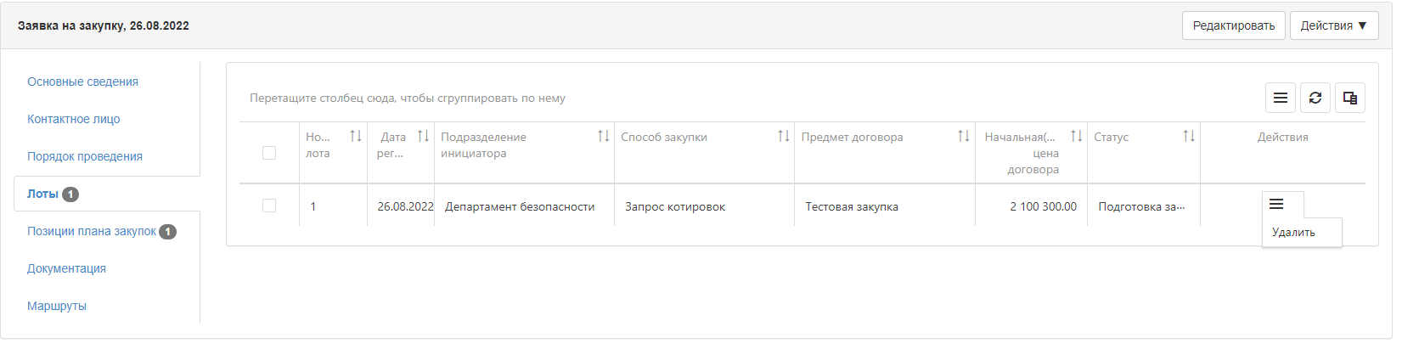
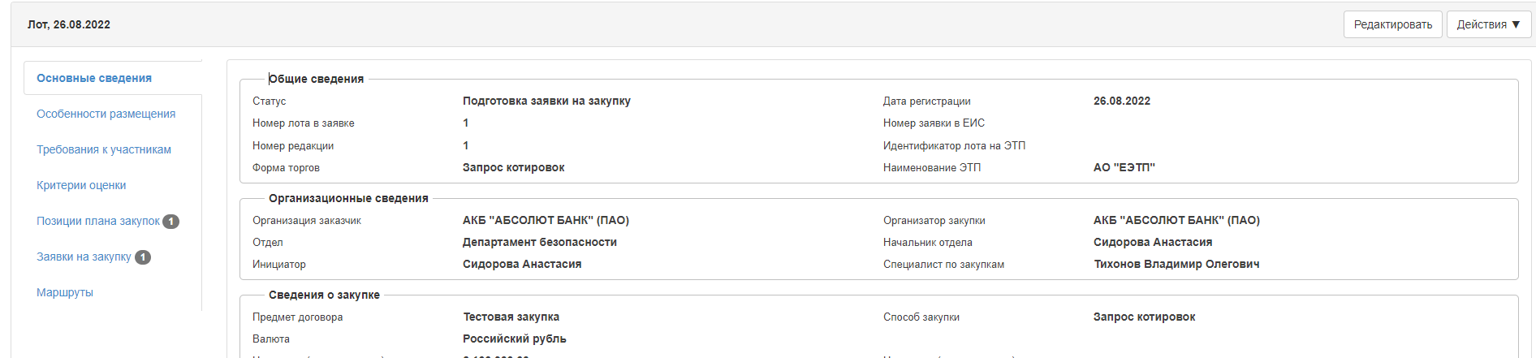
Формирование лота
На Заявке на закупку со статусом Черновик перейдите во вкладку Лоты. Здесь находится автоматически сформированный системой Лот. Для отправки ЗнЗ на ЭТП нужно заполнить обязательные поля на лоте.
Откроется карточка Лота, нажимаем на кнопку «Редактировать» и заполняем обязательные поля на карточке. Далее нажимаем сохранить.
Заполнить обязательные поля нужны для всех лотов, прикрепленных к данной закупке

Slide 8
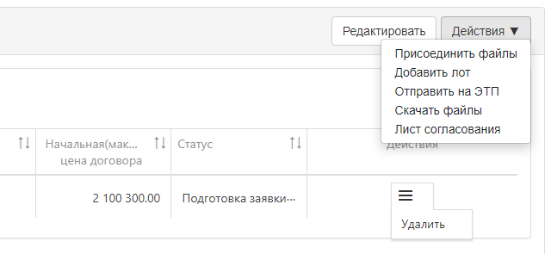
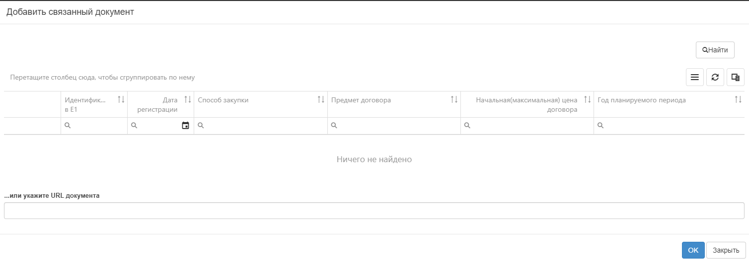
Добавление лота в ЗнЗ
На ЗнЗ со статусом «Черновик» можно добавить лоты
Для этого нажимаем Действия, Добавить лот. Добавить можно только Лоты с одинаковым способом закупки и не включенные в другие ЗнЗ
Также можно удалить лот из ЗнЗ по соответствующей кнопке. Внимание! Если лот 1 и вы нажмете «удалить», то заявка на закупку будет отменена.

Slide 9
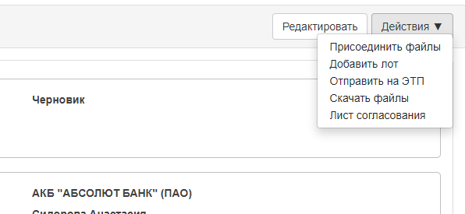
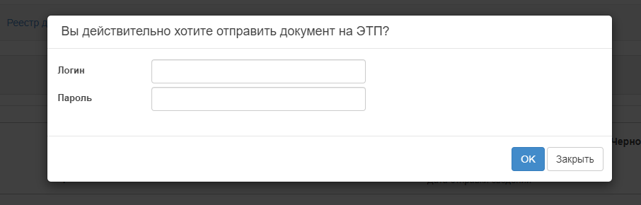
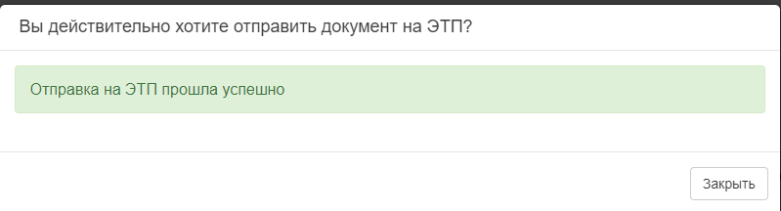
Отправка ЗнЗ на ЭТП
Откройте Заявку на закупку со статусом Черновик и выберите Действия, далее «Отправить на ЭТП»
Введите логин/пароль от ЭТП, нажмите ОК
При успешной отправке появится сообщение:

Slide 10
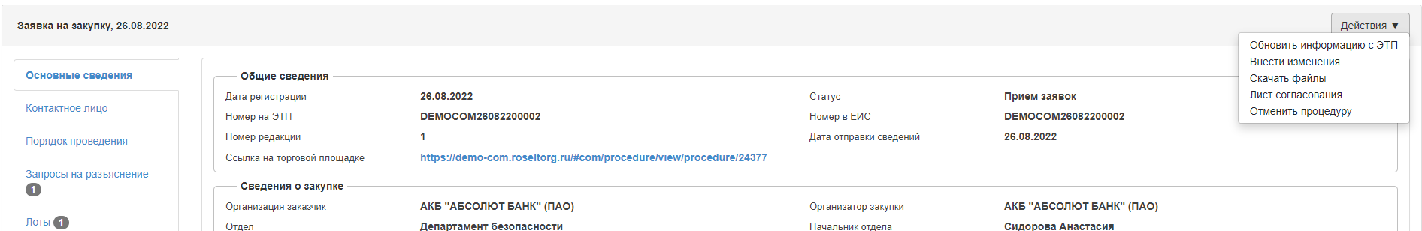
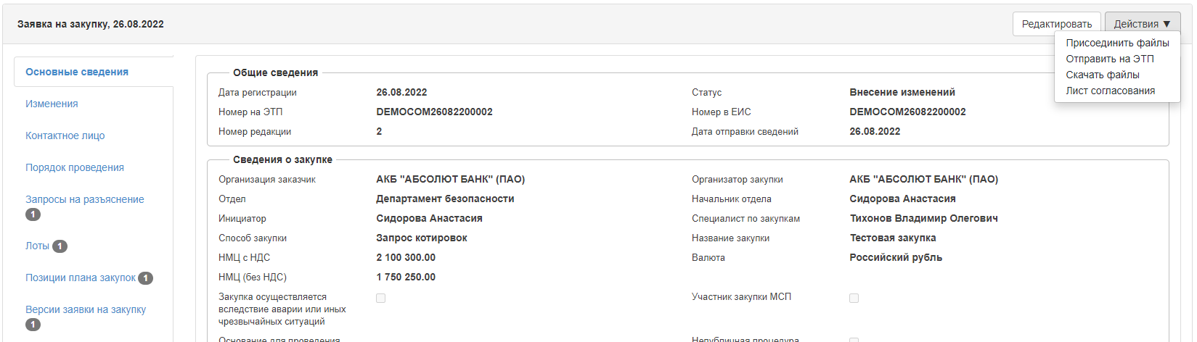
Внесение изменений в ЗнЗ
На статусе «Прием заявок» возможно внести изменения в ЗнЗ и отправить на ЭТП. Для этого нажмите на кнопку «Внести изменения»
Создаться новый документ ЗнЗ, в котором вы сможете внести изменения. Нажав сохранить вы получить документ со статусом «Внесение изменений». Номер редакции будет 2. Старая редакция ЗнЗ находится в вкладке «Версии заявки на закупку»
Далее нажимаем отправить на ЭТП. Старая редакция ЗнЗ сменит статус на «В архиве»

Slide 11
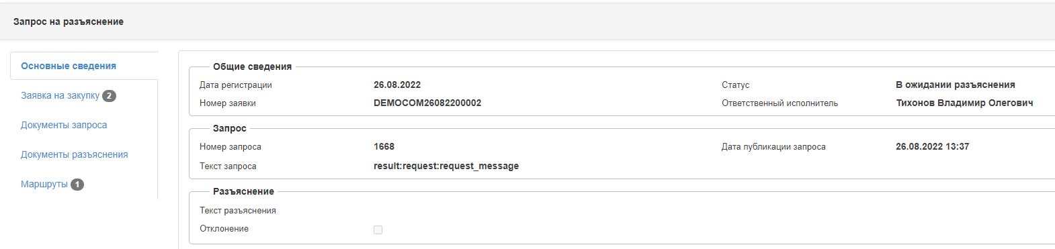
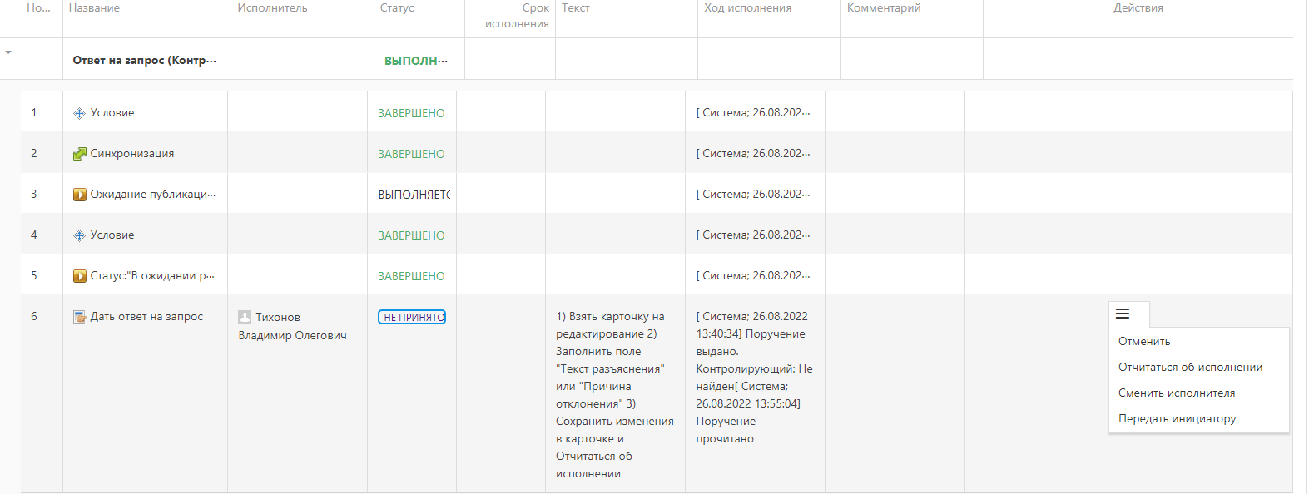
Ответ на запрос на разъяснение
Переходим во вкладку «Запросы на разъяснения» на ЗнЗ или заходим в пункт меню «Осуществление закупок» и раздел «Запросы на разъяснения». Открываем запрос на разъяснение от поставщика. 2. Далее переходим в «Маршруты» и видим поручение «Дать ответ на запрос». Выполняем действия из текста поручения. После отправляем ответ на ЭТП нажав на кнопку в «Действиях»
3. Также возможно передать инициатору запрос на разъяснения для получения ответа нажав соответствующую кнопку

Slide 12
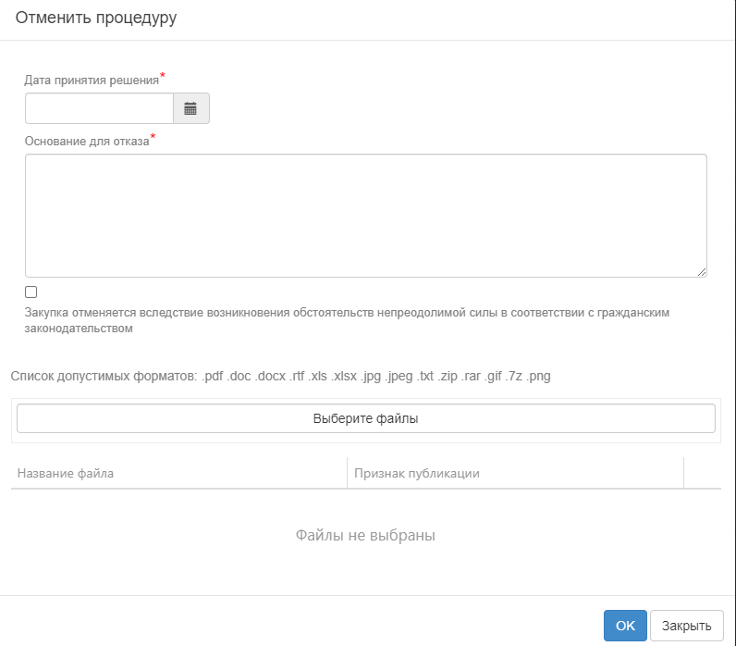
Отмена процедуры
На статусе «Прием заявок» возможно отменить Заявку на закупку
Для этого нажимаем на кнопку «Отменить процедуру», заполняем поля в открывшемся окне и нажимаем ОК
После во вкладке маршруты система выдаст вам поручение о необходимости отправки отмены на ЭТП. Нажав соответствующую кнопку в действиях.
После отправки на ЭТП статус ЗнЗ изменится на «Закупка отменена»

Slide 13
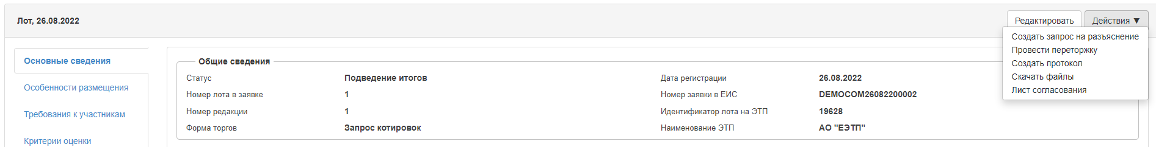
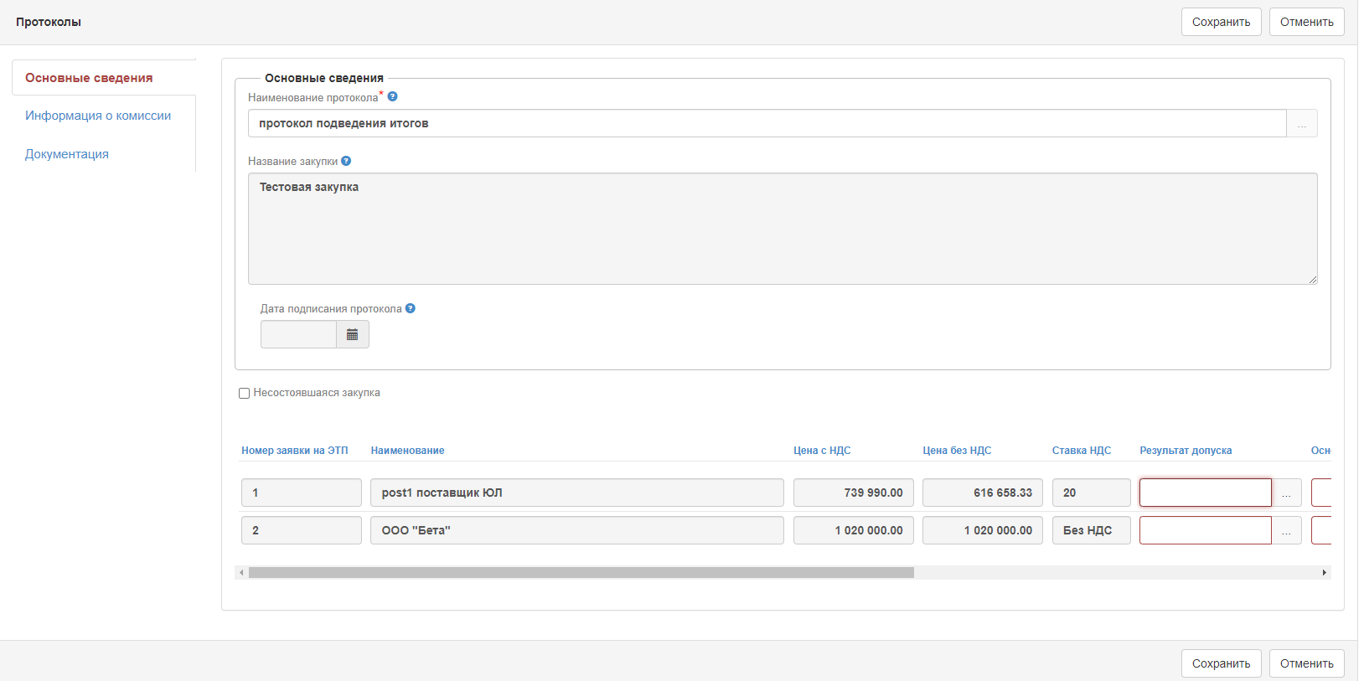
Создание протокола
На статусе «Рассмотрение заявок», «Подведение итогов» или др. необходимо создать протокол. Для каждого лота создается отдельный протокол.
2. Для этого переходим на лот со статусом «Рассмотрение заявок», «Подведение итогов» или др. и нажимаем «Создать протокол»
3. Заполняем информацию о комиссии, присоединяем документацию к протоколу, заполняем обяз. поля такие как «результат допуска», «место» и др. Сохраняем.

Slide 14
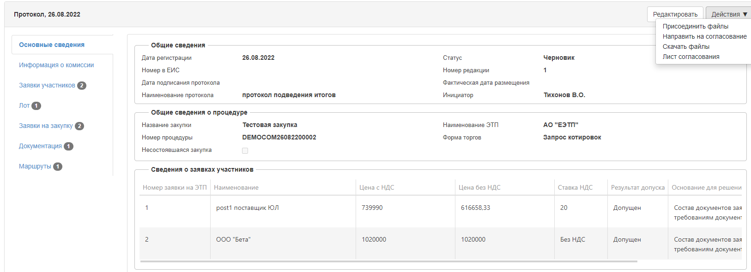
Согласование протокола
1. Созданный протокол со статусом «Черновик» направляем на согласование Закупочной комиссии. ЗК может вернуть протокол на доработку Специалисту по закупке. СпЗ может отменить протокол в процессе согласования и создать новый . 2. После того как протокол согласуют он сменит статус на «Согласован» 3. Далее необходимо отправить этот протокол по кнопке «Отправить на ЭТП» и опубликовать на площадке

Slide 15
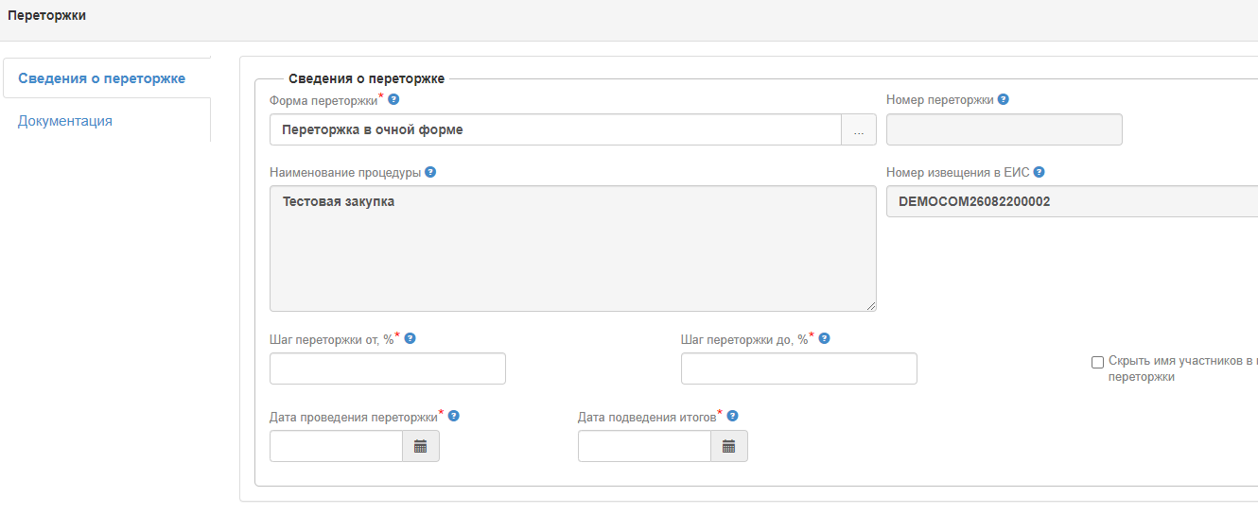
Проведение переторжки
1. До создания протокола возможно для некоторых форм торгов провести переторжку, для этого на Лоте на статусе «Подведение итогов» нажимаем «Провести переторжку» 2. Откроется карточка Переторжки, нужно заполнить обязательные поля и после отправить переторжку н ЭТП

Slide 16
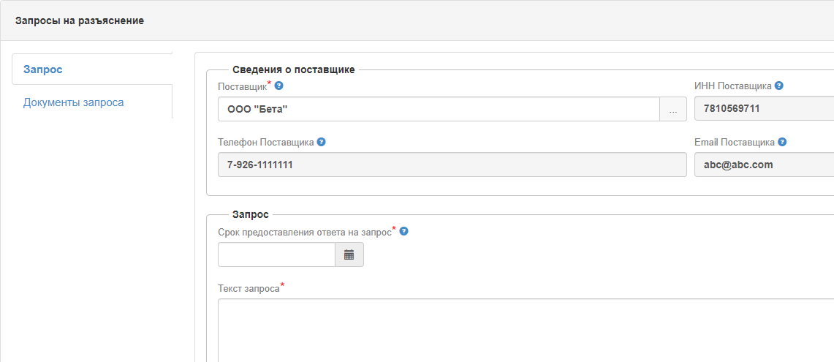
Создание запроса на разъяснение
1. Для создания запроса на разъяснение к поставщику нажмите соответствующую кнопку на Лоте 2. Откроется карточка «Запроса на разъяснения из Е1». Необходимо выбрать поставщика, которому будет направлен запрос и заполнить текст запроса. После отправить и опубликовать на площадке

Slide 17
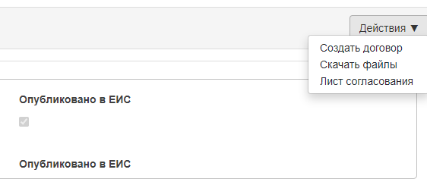
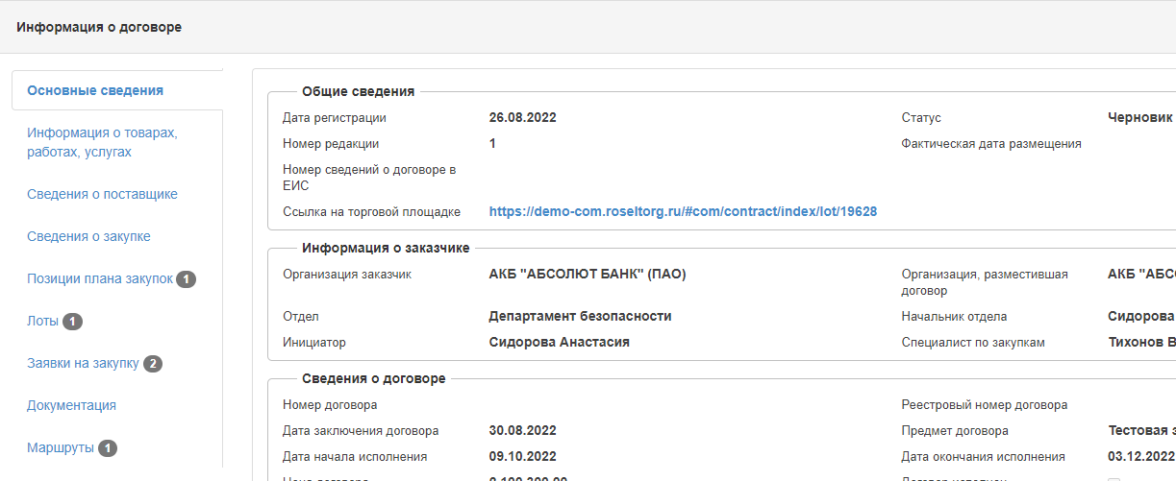
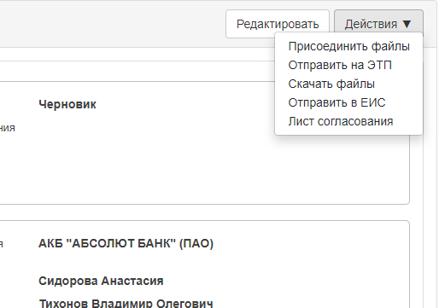
Создание договора
Для создания договора переходим в ППЗ с созданной ЗнЗ со статусом «Заключение договора» и нажимаем «создать договор»
Заполняем сведения о победителе, обязательные поля, сохраняем карточку договора
Создается договор со статусом «Черновик». Вам будут доступны кнопки «Отправить на ЭТП», «Отправить в ЕИС»

Slide 18
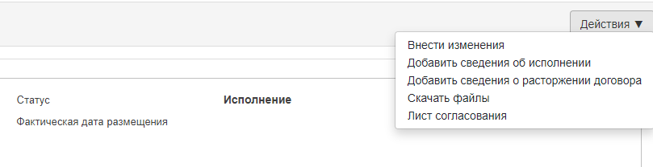
Добавление сведений об исполнении/расторжении договора
1. На статусе договора «Исполнение» можно добавить сведения об исполнения/расторжения договора, а также внести изменения

Slide 19
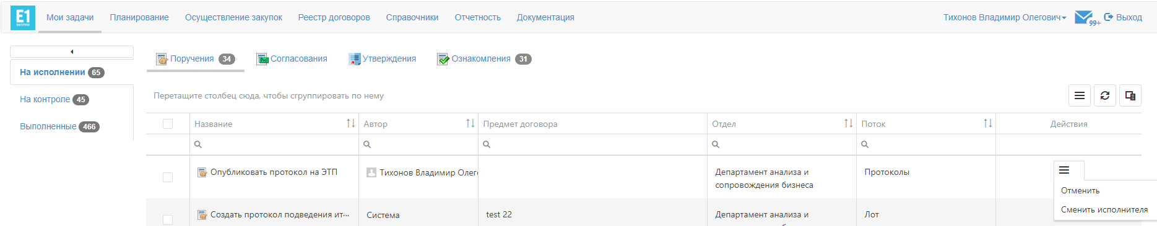
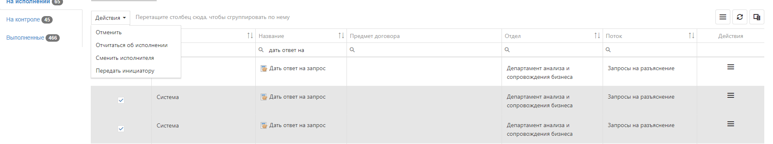
Пункт меню «Мои задачи»
Переходим в пункт меню «Мои задачи», здесь во вкладке «На исполнении» отображаются ваши текущие поручения, согласования, ознакомления. Во вкладке «На контроле» отображаются поручения, согласования, ознакомления по документам, где вы являетесь контролирующим. А во вкладке «Выполненные» ваши выполненные активности. \
В столбце действия можно напрямую выполнить поручение, согласовать документ или потвердеть ознакомление.
Если выделить несколько одинаковых поручений/согласований и нажать кнопку «действия», то действие применится ко всем выбранным документам
1
2
3

Slide 20
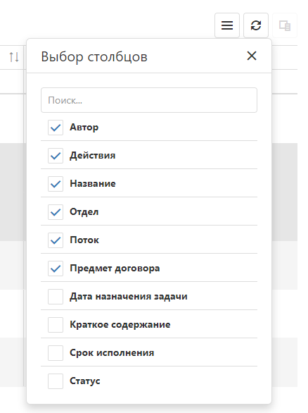
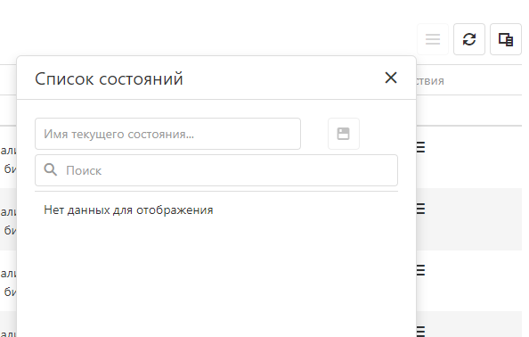
Пункт меню «Мои задачи»
4. Также возможен поиск по значению в конкретном столбце, при нажатии на лупу доступны дополнительные фильтры
5. При зажатии и перетаскивании определённого столбца в область «Перетащите столбец, чтобы сгруппировать по нему» то все документы отфильтруются по этому столбцу
6. При нажатии на данную кнопку возможно выбрать столбцы для отображения
7. Для сохранения выбранных к отображению столбцов нажмите данную кнопку, введите Имя для выбранного шаблона и нажмите сохранить (кнопка справа)
8. При нажатии на Сбросить все отображаемые столбцы сбросятся до умолчания
7
6
8
5
4

Slide 21
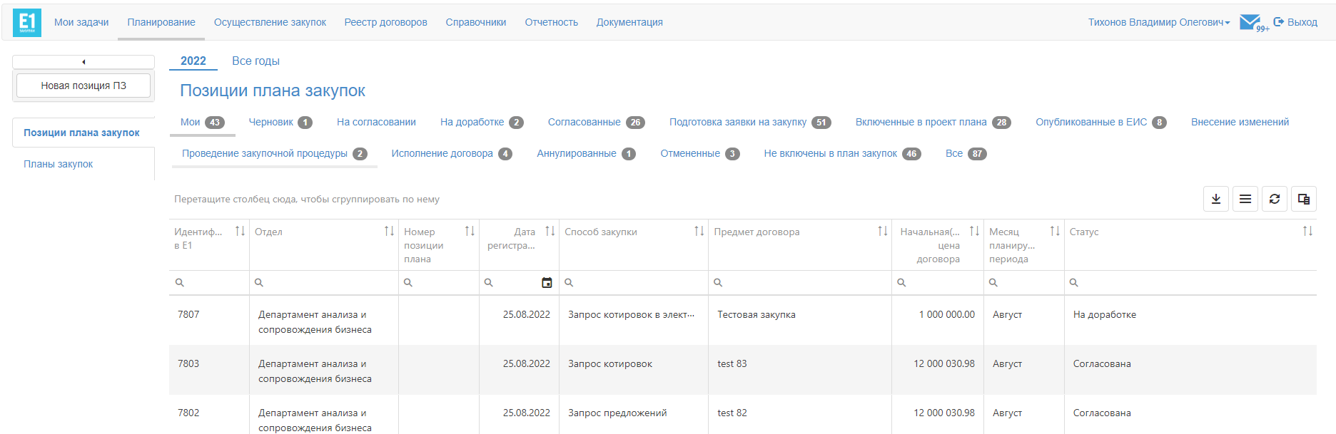
Пункт меню «Планирование»
1. В пункте меню «Планирование» отображаются все созданные в системе Е1 Позиции плана закупок, они сгруппированы по статусам для удобной навигации. Например, для просмотра только «Согласованных» ППЗ перейдите в поисковую папку «Согласованные»
2. Также возможно отфильтровать ППЗ по годам
3. Информацию по всем ППЗ можно экспортировать и скачать в формате Excel, для этого нажмите данную кнопку
2
1
3

Slide 22
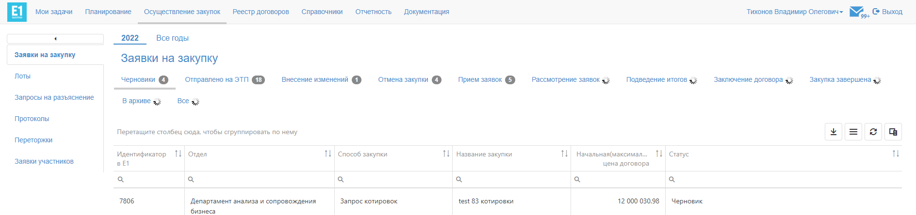
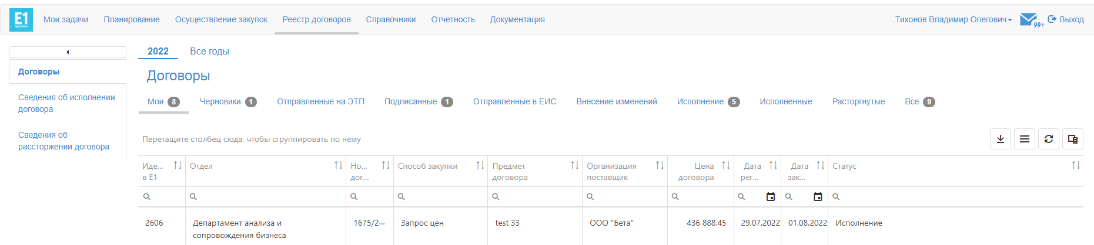
Пункт меню «Осуществление закупок» и «Договора»
1. В пункте меню «Осуществление закупок» доступны к просмотру текущие Заявки на закупку, Лоты, Запросы на разъяснения, Протоколы, Переторжки, Заявки участников
2. В пункте меню «Договора» доступны к просмотру текущие Договора, исполнения и расторжения

Slide 23
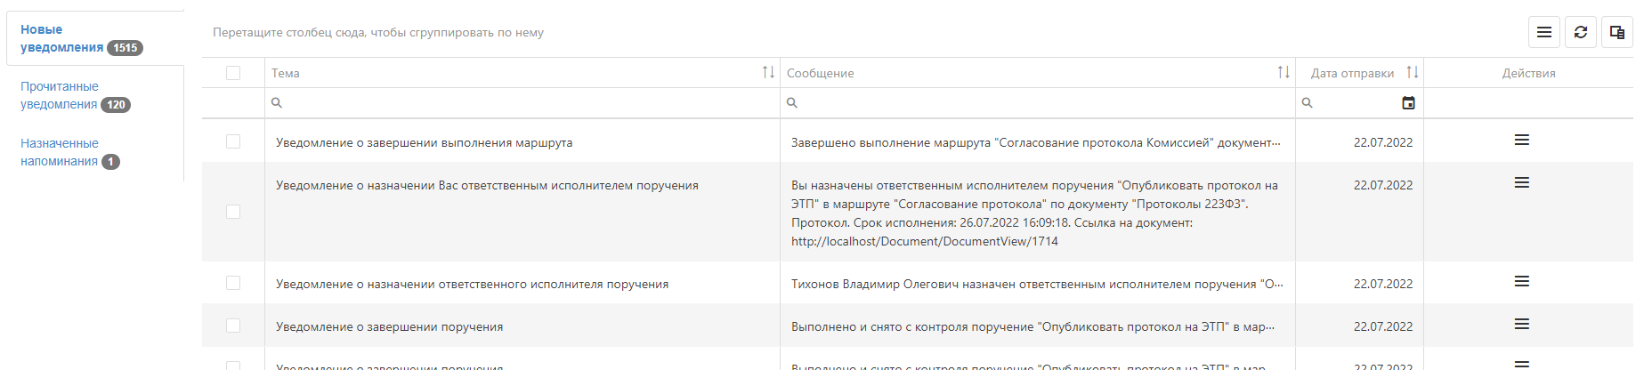
Раздел «Уведомления»
1. Для перехода к вашим уведомлениям в системе Е1-Закупки нажмите на значок письма сверху справа
2. В данном разделе отображаются уведомления по поручениям, согласованиям, ознакомлениям и другим активностям по вашим документам, для перехода напрямую к документу кликнете на ссылку с уведомлением

Slide 24
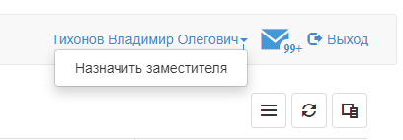
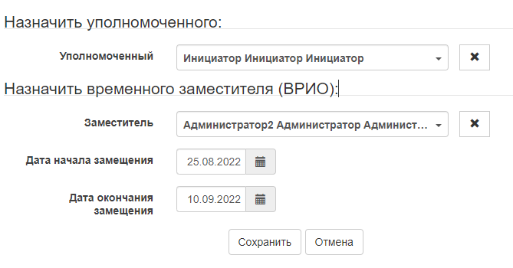
Назначение уполномоченного/заместителя
Система Е1-Закупки имеет функционал назначения себе замещающего/уполномоченного. Для этого нажмите на маленькую стрелочку около вашего ФИО, далее нажмите кнопку «Назначить заместителя» 2. При выборе уполномоченного, данный пользователь получит доступ ко всем вашим закупкам, поручениям и согласованиям бессрочно. До момента отмены передачи полномочий 3. При выборе заместителя, данный пользователь получит доступ ко всем вашим закупкам, поручениям и согласованиям до окончания замещения

